Slide 1

Střední průmyslová škola Brno, Purkyňova, příspěvková organizace
Realizace webhostingu na linuxové distribuci
Karel Bašta
V4D
Brno 2022

Slide 2
Stanovený cíl
Virtuální počítač schopný bezpečného, výkonného a jednoduchého hostování webových stránek sestrojených v jakémkoli prostředí od statických HTML stránek po nejmodernější aplikace sestrojené v nodejs.

Slide 3
Počítač
Virtuální
Fyzický
Jednoduchá migrace
Možnost zálohování
Lepší rozložení výkonu
Kompatibilita s HW
Prostorově nenáročný
Vyšší zabezpečení
Jednodušší
Vyšší výkon
Levnější
Elektricky Decentralizovaný

Slide 4
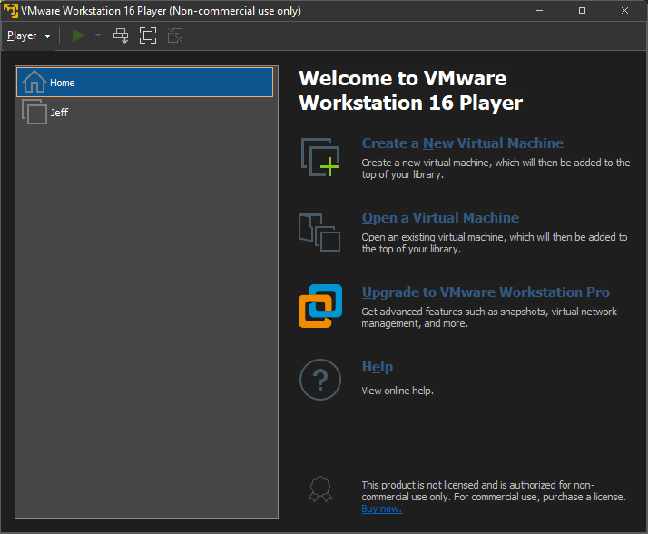
VMware
Virtualizační platforma
Využívaná na školní síti
Možnost jednoduché konfigurace HW
Workstation Player zdarma pro studenty

Slide 5
Operační systém
Debian 11 LTS
Ubuntu 20.04 LTS
Podpora 5 let (Červen 2026)
Bez nutného zásahu
Velmi lehký, výkonnější
Méně náročný
Neplánované aktualizace
Pouze FOSS balíčky
Podpora 5 let (Duben 2025)
FOSS a Proprietární balíčky
Vyžaduje výkonnější HW
Kalendář aktualizací
Aktualizace mohou být oříšek
Širší výběr balíčků pomocí PPA

Slide 6
Debian 11
Kódové označení „Bullseye“
Balíčkový manažer apt
Možnost konfigurace zdrojových repositářů
Démon systemd
Možnost zavedení procesů pro vlastní aplikace
Vydán 18. 12. 2021
Nejvíce podporovaný aplikacemi

Slide 7
Pracovní prostředí
Vzdálený přístup
Aplikace a protokol SSH
Šifrovaná a autorizovaná komunikace
Automatické aktualizace
Balíček unattended-upgrades
Instalace balíčků dle konfigurace
Textový editor
Aplikace vim
Osobní preference, velmi efektivní

Slide 8
Bezpečnost
Zabezpečení síťové komunikace a uživatelské bezpečnosti

Slide 9
Uživatelská bezpečnost
Uživatel root představuje hrozbu
Umožňuje provádět systémové změny
Nepotřebuje ověření pomocí hesla
Jednoduché řešení:
Znemožnit přístup k uživateli
Pomocí změny výchozího shellu

Slide 10
Síťové zabezpečení
UFW – Uncomplicated FireWall
Fail2Ban
Nástroj pro vytváření pravidel síťové komunikace
Nastavení obsluhy jednotlivých portů
Jednoduchá syntaxe
Nástroj pro zabezpečení vícenásobných útoků
Odbourává žádosti po velkém množství neúspěšných požadavků
Důležité pro zabezpečení vzdáleného přístupu

Slide 11
Secure Shell Host
Výchozí port 22 změněn na 25522 pro vyšší odolnost při skenování portů
Využití RSA klíčů místo hesel
Skládá se z soukromého a veřejného klíče
Předpokládaná doba rozšifrování veřejného klíče okolo 300 tisíc miliard let.
Nebezpečím jsou akorát kvantové počítače

Slide 12
Unattended-upgrades
Automatické instalace pouze bezpečnostních aktualizací
Instalace vyšších verzí aplikací bez přítomnosti administrátora by mohlo způsobit nechtěnou nehodu
Automatická instalace i bezpečnostních aktualizací z jiného repositáře než výchozího by mohlo být také špatný výsledek

Slide 13
Web server
Schopnost na žádost poskytnout odpověď v podobně webového rozhraní požadované aplikace.

Slide 14
Webový a reverzní proxy server
Apache2
NGINX
Řízený procesově
Vytváří nové vlákna pro každou žádost
Konfigurace v jednotlivých složkách
Oficiální moduly
Řízený událostně
Obsluhuje více žádostí na jednom vláknu
Konfigurace dle žádosti na URI
Moduly 3. stran

Slide 15

Verze 1.21.6
Instalace pomocí vlastního skriptu
Možnost propojení s jakoukoli aplikací
SSL pomocí BoringSSL od Google
Bezpečnostní TLS moduly od Cloudflare
Funkční PageSpeed, Brotli moduly
Administrativní Fancy Index, VTS moduly

Slide 16
Konfigurace NGINX
Asynchronní práce s daty
Správné rozložení požadavků mezi procesy
Záznam požadavků a odpovědí
Využití cache paměti pro časté požadavky
Silné šifrovací klíče pro SSL komunikaci
Komprese odpovědí pomocí brotli
Zrychlení stránek pomocí pagespeed

Slide 17
Jazyky pro vývoj webových stránek
Běhové prostředí pro programy schopné na žádost vytvořit dynamický obsah z dostupných dat.

Slide 18
Použitá běhová prostředí webových aplikací
PHP
Node.js
Synchronní
Moduly pomocí PEAR
Přístup k SQL DB
Vhodné pro API a matematicky náročné aplikace
Asynchronní
Balíčkový manažer npm
Možnost využití NoSQL
Vhodné pro práci s daty v reálném čase

Slide 19
PHP
Instalován z repositáře deb.sury.org
Verze 8.0 kvůli kompatibilitě
Verze PHP | Aktivní od | Aktualizace do
7.4 | 28. 11. 2019 | 28. 11. 2022
8.0 | 26. 11. 2020 | 26. 11. 2023
8.1 | 25. 11. 2021 | 25. 11. 2024

Slide 20
Node.js
Instalován z repositáře deb.nodesource.com
Verze 16 kvůli bezpečnostním aktualizacím
Verze Node.js | Aktivní od | Aktualizace do
12 | 23. 4. 2019 | 30. 4. 2022
14 | 21. 4 2020 | 30. 4. 2023
16 | 20. 4 2021 | 30. 4. 2024
17 | 19. 10. 2021 | 1. 6. 2022
18 | 19. 4. 2022 | 30. 4. 2025

Slide 21
Nevyužité prostředí– Python 3
Využíváno operačním systémem
Apt obsahuje nejnovější verzi již v základu
Balíčkový manažer pip
Možnost propojení s databází
Jednoduché a velmi rozšířené

Slide 22
Dostupné webové stránky
Stránky poskytované naším počítačem pomocí NGINX

Slide 23
Výchozí webová stránka
Statická stránka
Rozcestník na všechny dostupné stránky
Dostupné na adrese: https://jeff.sspbrno.cz

Slide 24
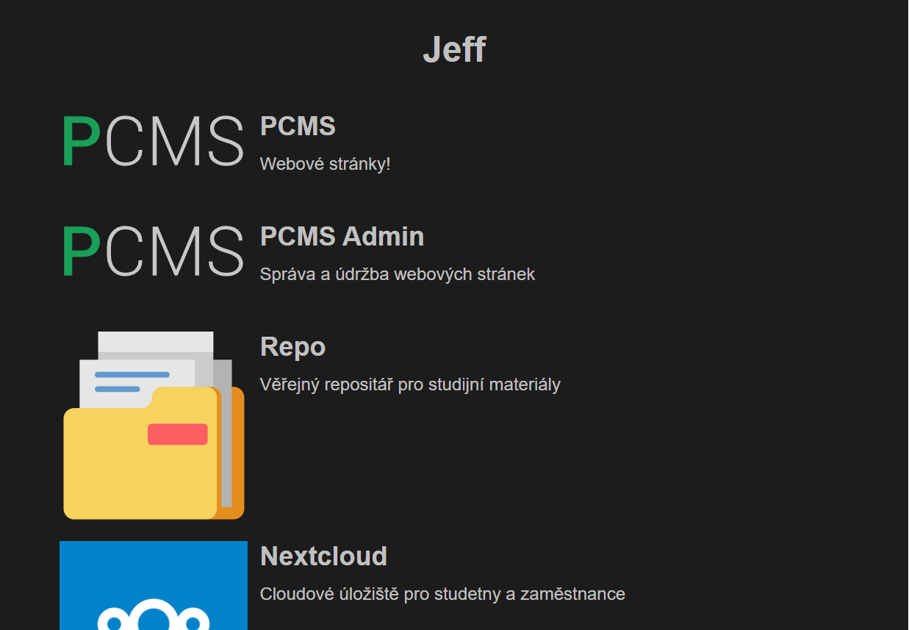

Slide 25
Veřejně dostupný repositář
Generovaný pomocí modulu fancy-index
Motiv z repositáře na serveru github.com (MIT)
Využití pro dokumenty, obrazy instalačních disků…
Možnost vložení textu před a po výpis souborů pomocí Markdown dokumentu
Dostupné na adrese: jeff.sspbrno.cz/static

Slide 26
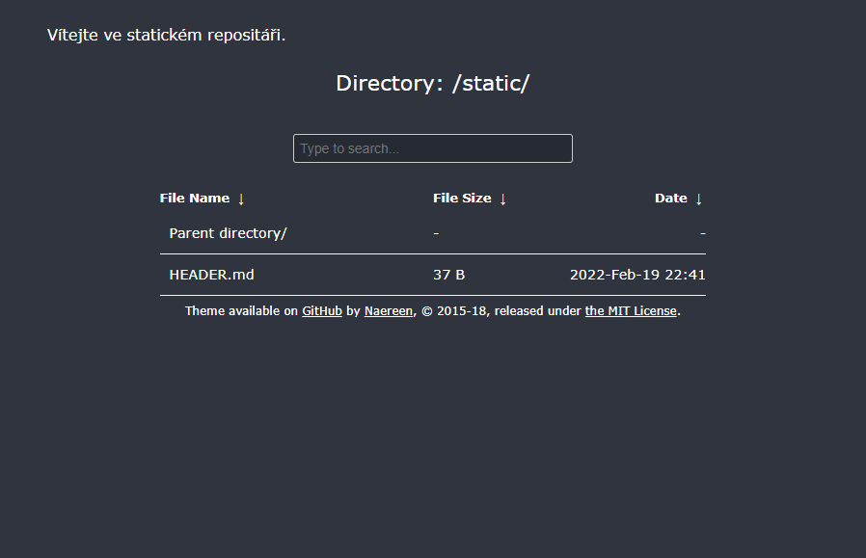
Veřejně dostupný repositář

Slide 27
Cockpit
C aplikace
Webová aplikace pro správu serveru
Určená pouze pro administrátory
Možnost správy počítače a prohlížení logů
Hlavní způsob údržby počítače.

Slide 28
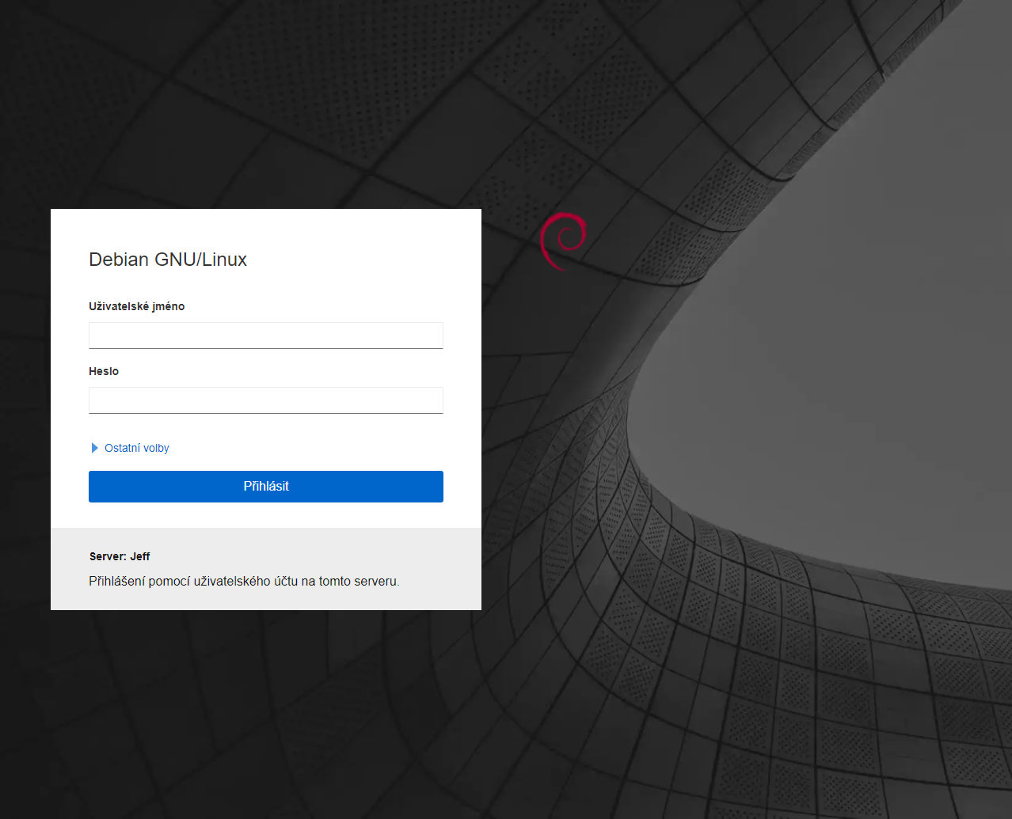

Slide 29
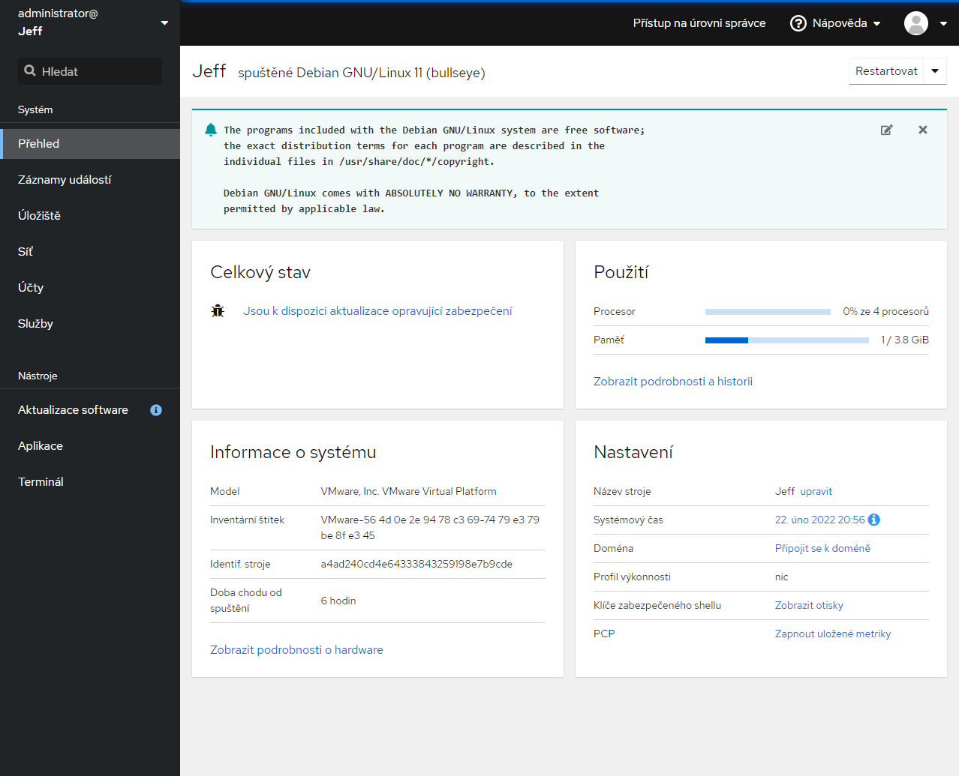

Slide 30
Nextcloud
PHP aplikace
Škálovatelné cloudové úložiště
Velmi rozsáhlá dokumentace
Upozorňuje na konfiguraci PHP, databáze a komunikace
Autonomní aktualizace

Slide 31
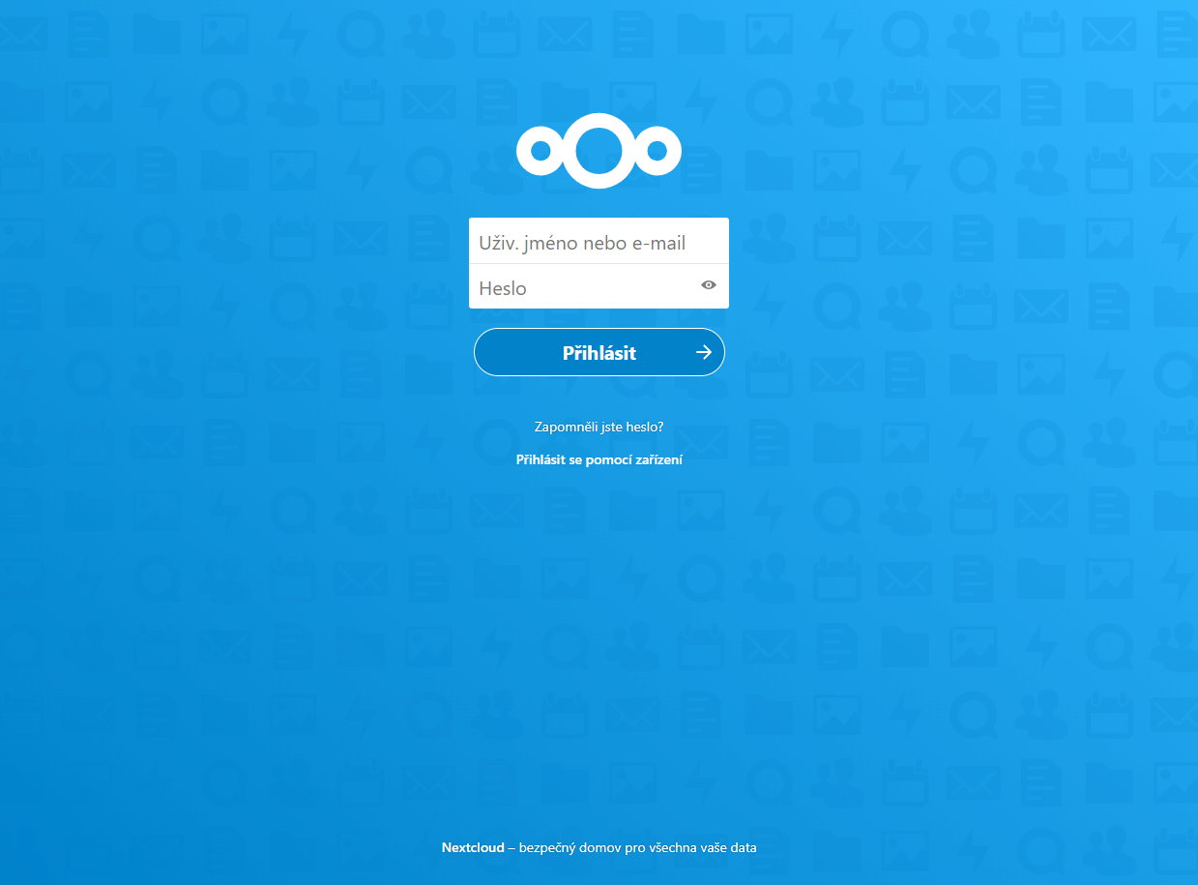

Slide 32
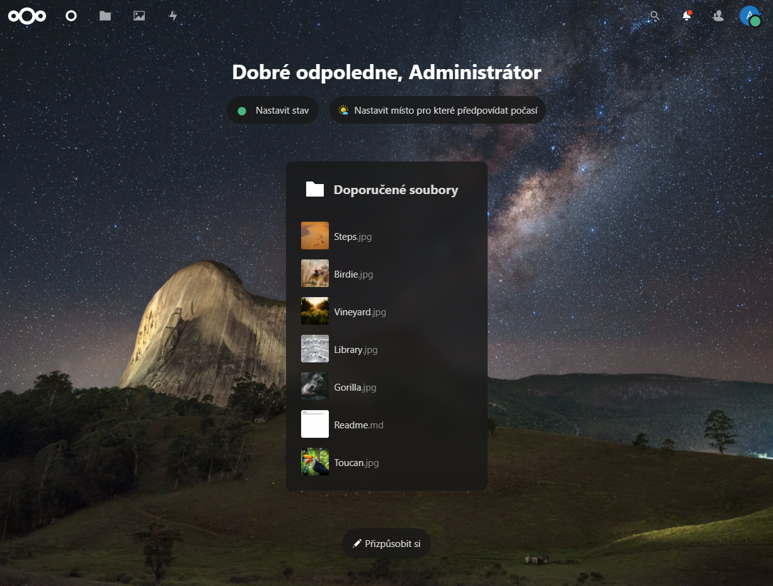

Slide 33
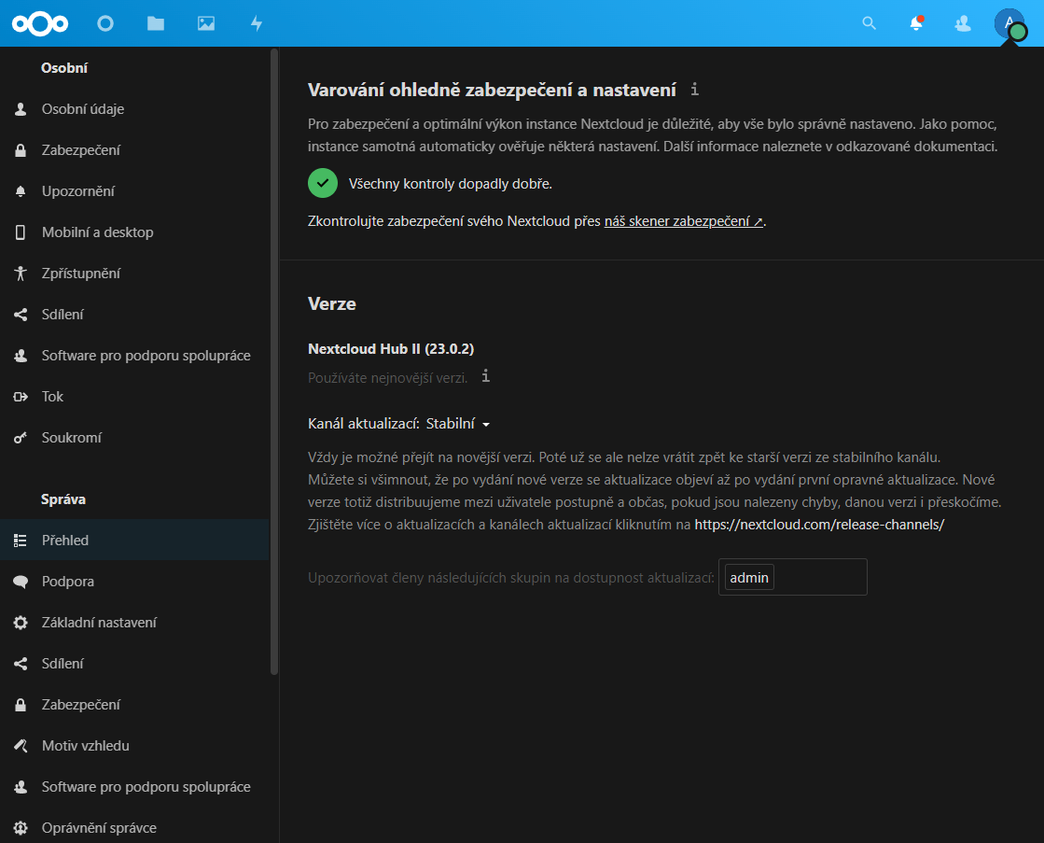

Slide 34
PCMS
Node.js aplikace
Systém pro správu školních webových stránek
Maturitní projekt spolužáka
Zaměřený na rychlost, bezpečnost a spolehlivost
Použití nejmodernějších webových technologií
Skládá se ze 3 aplikací:
Backend
Veřejné stránky
Stránka pro administrátory

Slide 35
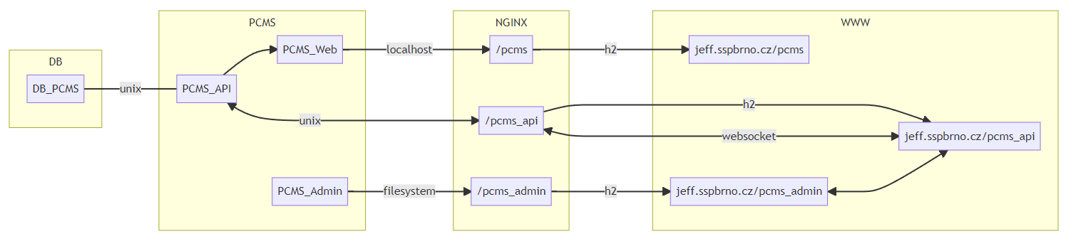
PCMS

Slide 36
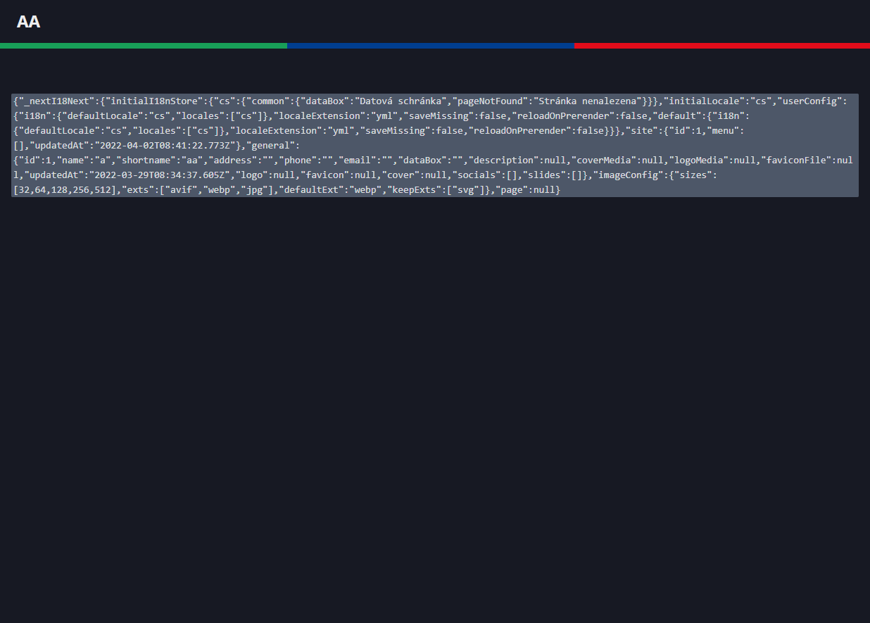

Slide 37
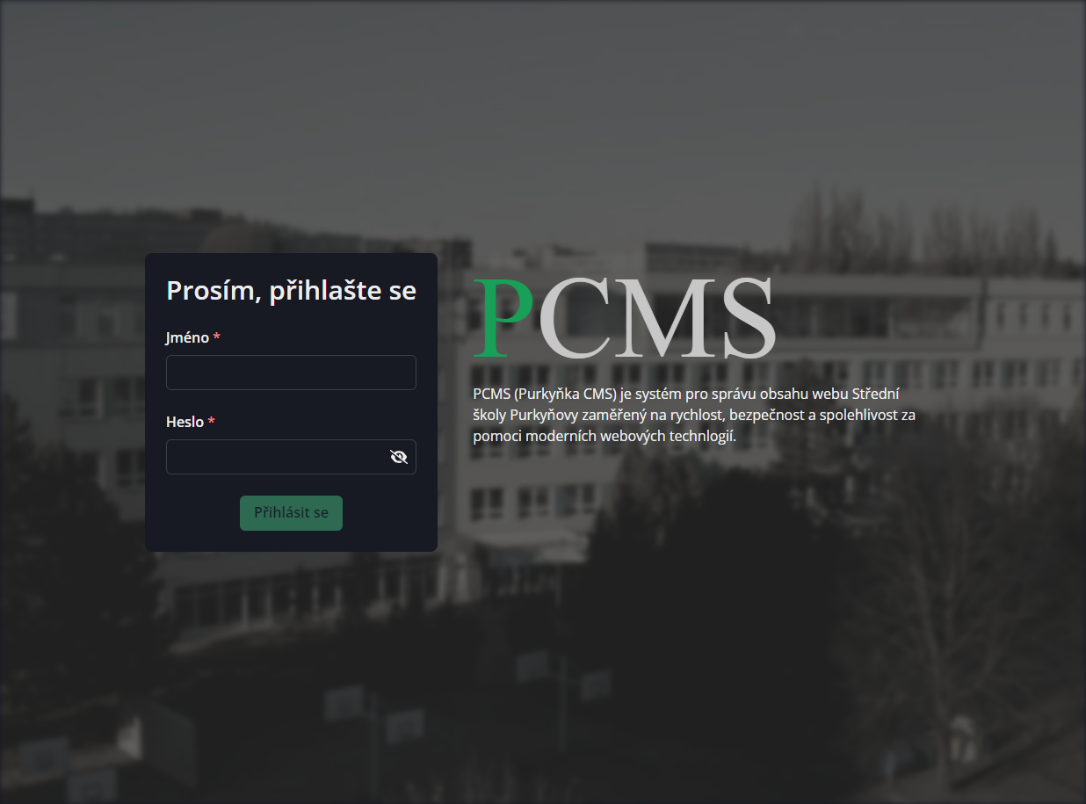

Slide 38
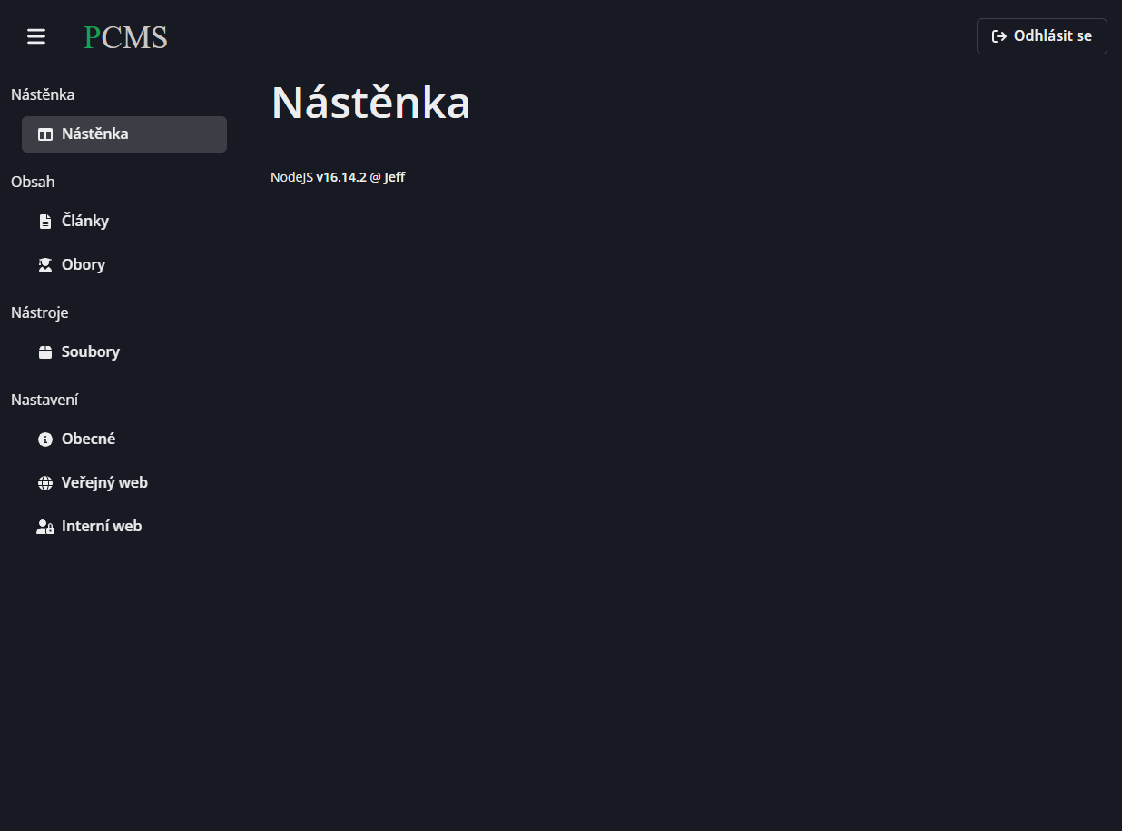

Slide 39
Propojení aplikací s NGINX
Konfigurační soubor pro bezpečné a spolehlivé propojení jednotlivých rozhraní aplikací s internetem.

Slide 40
Virtuální host pro NGINX
Upstream
Syntax
Využití portů a soketů
Možnost hostingu služby na více počítačích a následně poskytována jedním serverem
Výborné řešení vyvažování zátěže
upstream cockpit{
server 127.0.0.1:9090;
}
upstream php80{
server unix:/run/php/php8.0-fpm.sock;
}
upstream pcms_backend{
server unix:/tmp/pcms.socket;
}
upstream pcms_admin{
server 127.0.0.1:25580;
}

Slide 41
Virtuální host pro NGINX
HTTP přesměrování
Syntax
Při žádosti na jakoukoli adresu
Využití odpovědi 301, která přesměruje uživatele na zabezpečený protokol
server {
listen 80 default_server;
listen [::]:80 default_server;
server_name _;
return 301 https://$host$request_uri;
}

Slide 42
Virtuální host pro NGINX
Vstupy pro jednotlivé aplikace
Syntax
Rozdělení odpovědi podle žádaného adresáře v žádosti
Rozdílné logy pro každý z adresářů
Využití upstreamů
location / {…}
location /static {…}
location /status {…}
location /admin/ {…}
location ^~ /nextcloud {…}
location /pcms_backend{…}
location /pcms_admin {…}
location /pcms {…}

Slide 43
Virtuální host pro NGINX
Bezpečnostní hlavičky
Syntax
Ochrana proti útokům pomocí webového prohlížeče
Hlavičky nařizují jakým způsobem mají data ze stránky zpracovávat
Jedná se o pravidla:
Využití pouze HTTPS
Povolení využívat data pouze na definovaném hostovi
Zákaz integrace stránky na jiných
Jaké skripty se mohou spouštět
Jaké prostředky počítače se mohou využívat
add_header X-XSS-Protection "1; mode=block" always;
add_header X-Content-Type-Options "nosniff" always;
add_header Referrer-Policy "no-referrer-when-downgrade" always;
add_header Content-Security-Policy "default-src 'self' http: https: data: blob: 'unsafe-inline' 'unsafe-eval'; frame-ancestors 'self';" always;
add_header Permissions-Policy "interest-cohort=()" always;
add_header Strict-Transport-Security "max-age=31536000" always;
add_header X-Download-Options "noopen" always;
add_header X-Frame-Options "SAMEORIGIN" always;
add_header X-Permitted-Cross-Domain-Policies "none" always;
add_header X-Robots-Tag "none" always;

Slide 44
Výsledek
Virtuální počítač schopný bezpečného, výkonného a jednoduchého hostování webových stránek sestrojených v jakémkoli prostředí od statických HTML stránek po nejmodernější aplikace sestrojené v nodejs.

Slide 45
Děkuji za pozornost

